Slide 1
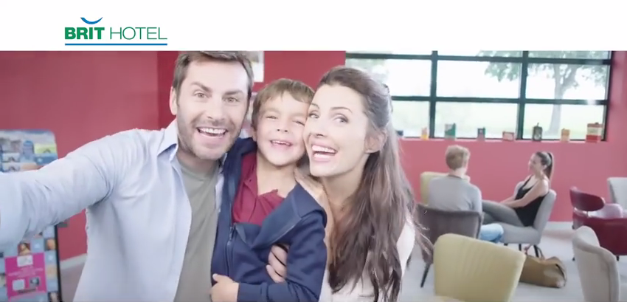
PLAN DE COMMUNICATION - BILAN

Slide 2
BUDGET PLAN DE COMMUNICATION 2015-2016
 | Charges |  |  | Produits
 | Forfait création pub TV Low Cost | 41200 |  | Budget BHD | 50000
 | Honoraires TV Low Cost | 7000 |  | Participation des hôteliers en 2015 | 40 305
 | Bannières publicitaires internet | 7500 |  | (facturée de août à décembre)
 | Achat espaces de diffusion | 52000
 | Jeu-Concours réseaux sociaux | 7000
Réalisé au 30/01/16 | Sous-Total | 114700 |  | Sous-total | 90 305
 | Bannières publicitaires internet | 7500 |  | Participation des hôteliers 2016 | 106 000
 |  |  |  | Budget BHD | 50 000
 | Achat espaces de diffusion | 52000
 | Jeu-Concours réseaux sociaux | 7000
Réalisé au 31/08/16 | Sous-Total | 66 500
 | Bannières publicitaires internet | 7500
 | Achat espaces de diffusion | 60 500
 | Jeu-Concours réseaux sociaux | 1000
Réalisé au 08/01/17 | Sous-Total | 69 000
 | TOTAL | 250 200 |  | TOTAL | 246 305
Plan de communication
2

Slide 3
Plan de communication
3

Slide 4
Plan de communication
4

Slide 5
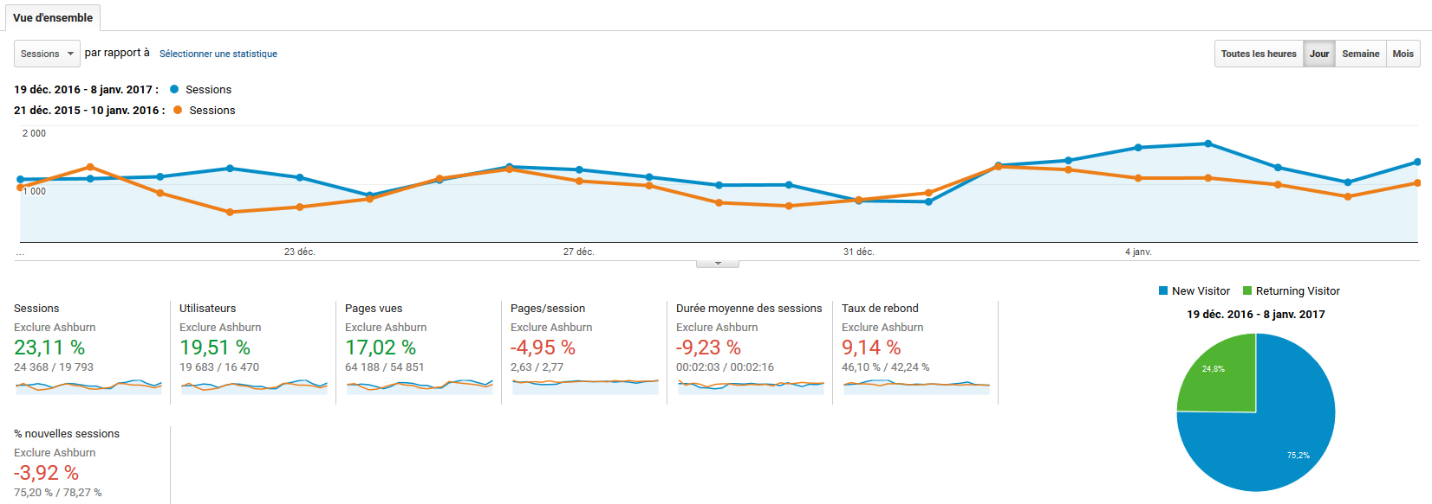
Plan de communication
5

Slide 6
Plan de communication
6

Slide 7
Plan de communication
7

Slide 8
Plan de communication
8

Slide 9
Plan de communication
9

Slide 10
Plan de communication
10

Slide 11
Plan de communication
11

Slide 12
Plan de communication
12

Slide 13
Plan de communication
Budget Total :
245 000 €
Animation des réseaux sociaux : 5 000€
Adwords – Bannières synchro TV : 30 000 €
Budget TV : 210 000 €
13

